Slide 1


SCROWEX
Над проектом работали
Луконин Егор Дмитриевич
Гасанов Орхан Гамид оглы
Руководитель проекта
Михаил Владимирович Кормановский

Slide 2
SCROVEX – сайт является информационным источником, в котором хранятся и публикуются данные о истории множества известных компаний, их историю, их достижения, их создателей и разработчиков. Все это можно найти на сайте SCROVEX
Тема сайта

Slide 3
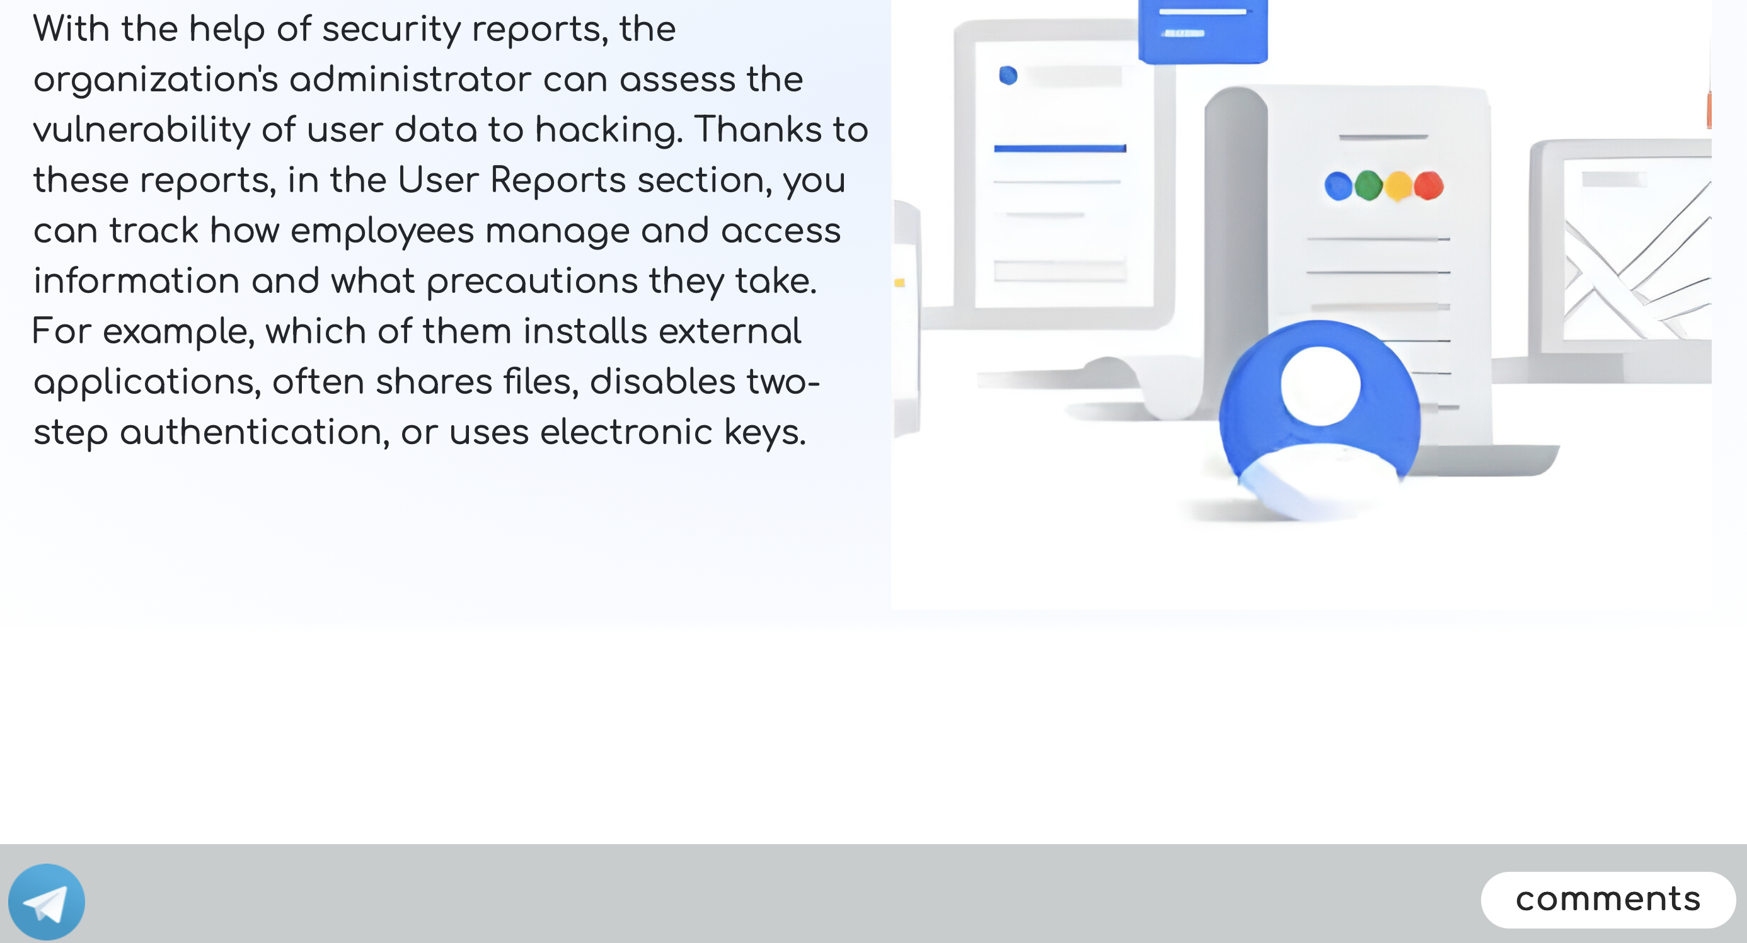

Персональный новостной Telegram канал
У сайта имеется персональный закрытый Telegram-канал, доступ к которому можно получить, перейдя по ссылке на сайте в самом низу главной страницы
Умный Telegram-бот каждый день публикует новости связанные с IT индустрией в Telegram-канал
Телеграм бот - Ласто

Slide 4


Реализация проекта
Проект реализован с помощью фреймворка для создания веб-приложений - Flask
Для взаимодействия с базой данных сайта была использована библиотека на языке python - SQLAlchemy

Slide 5

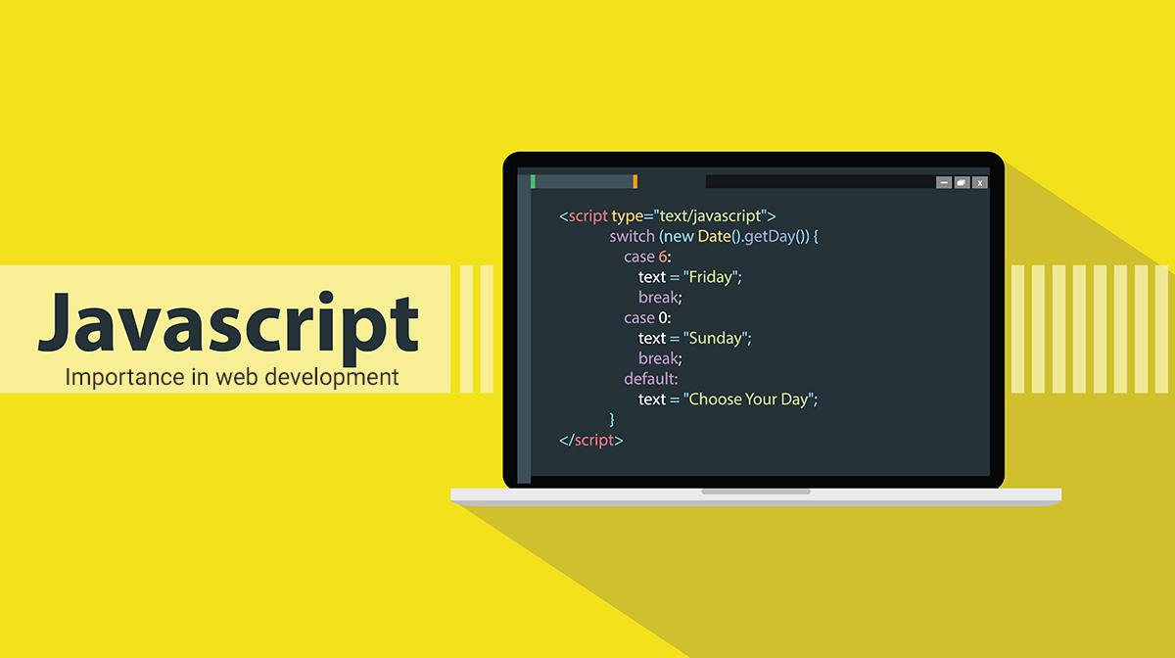
Для реализации телеграм бота использовалась библиотека - pyTelegramBotApoi
Мультиязычность присутствующая на сайте реализована с помощью скриптов на языке - JavaScript

Slide 6
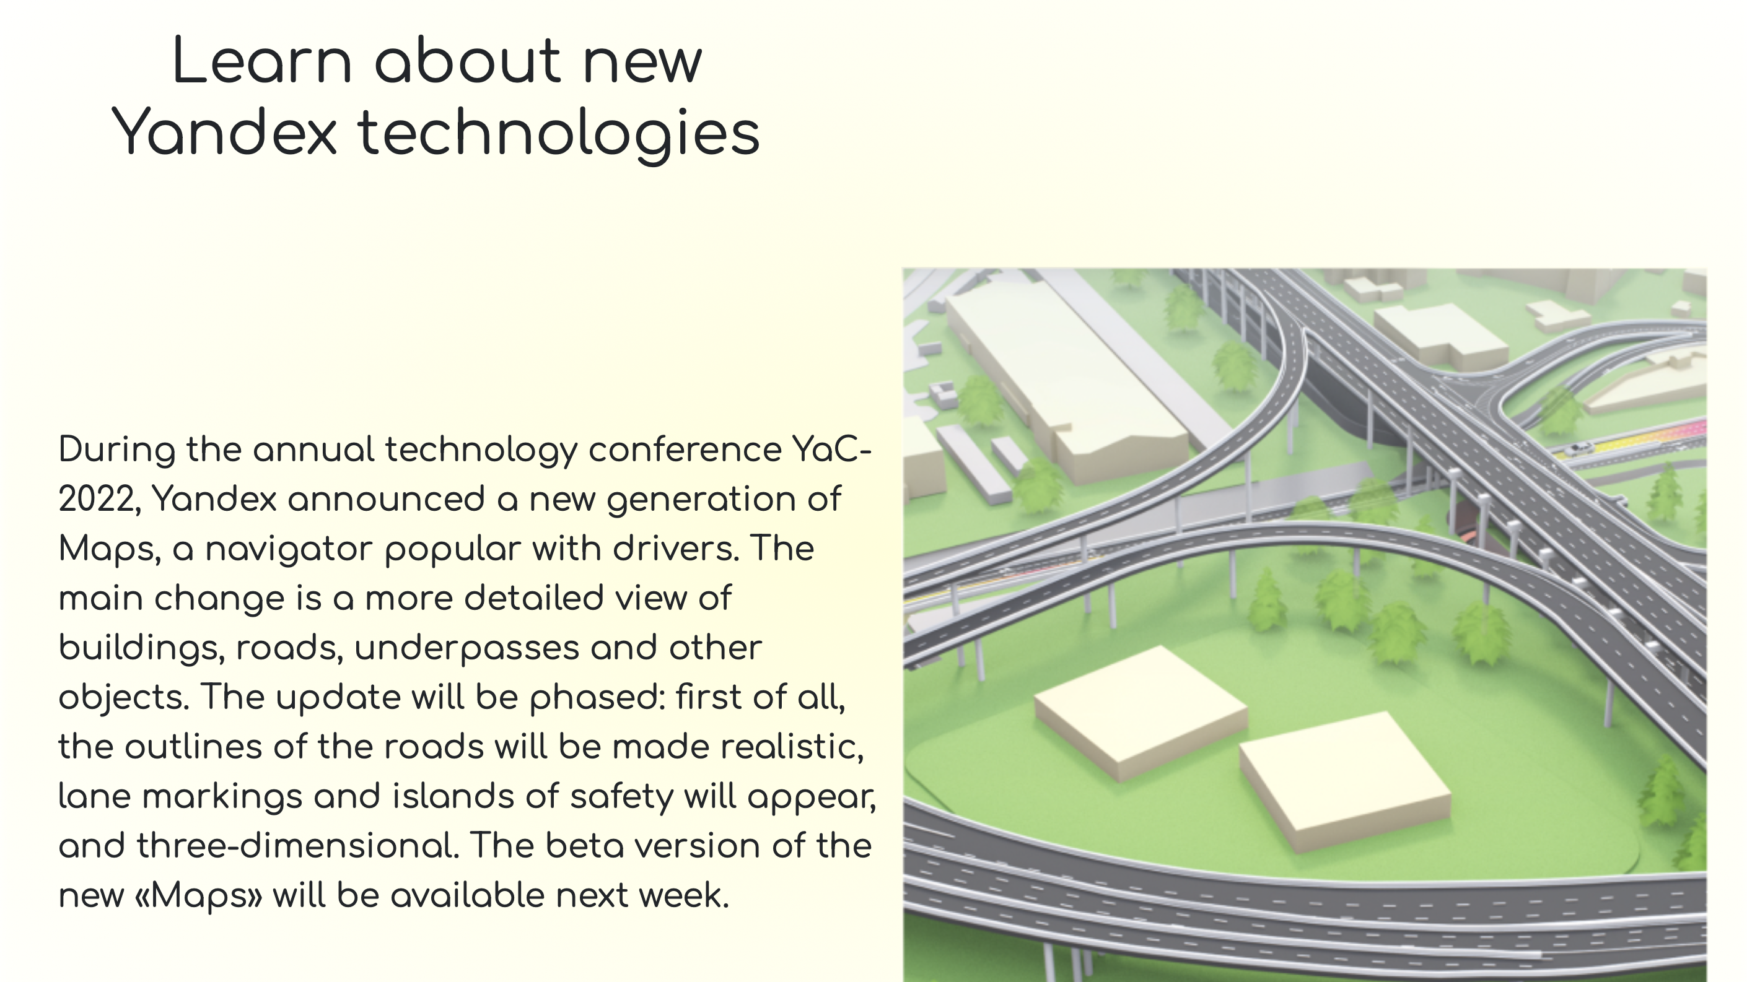
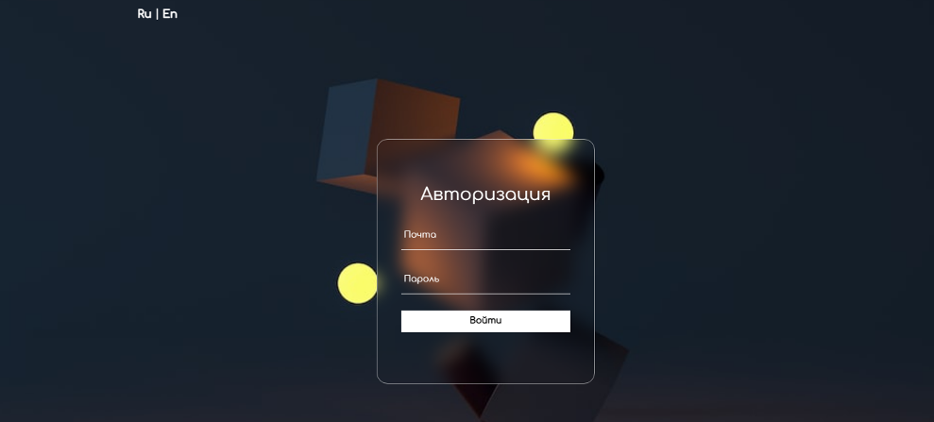
Роли разработчиков
Луконин Егор Дмитриевич – ответственный за разработку панели администратора, мультиязычности сайта, системы регистрации и авторизации, телеграм бота для зарытого телеграм канала сайта

Slide 7
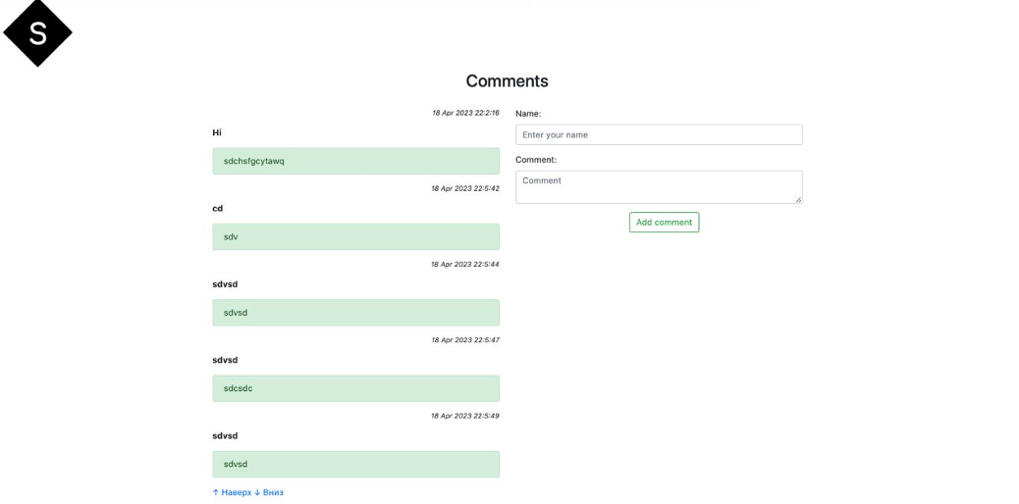
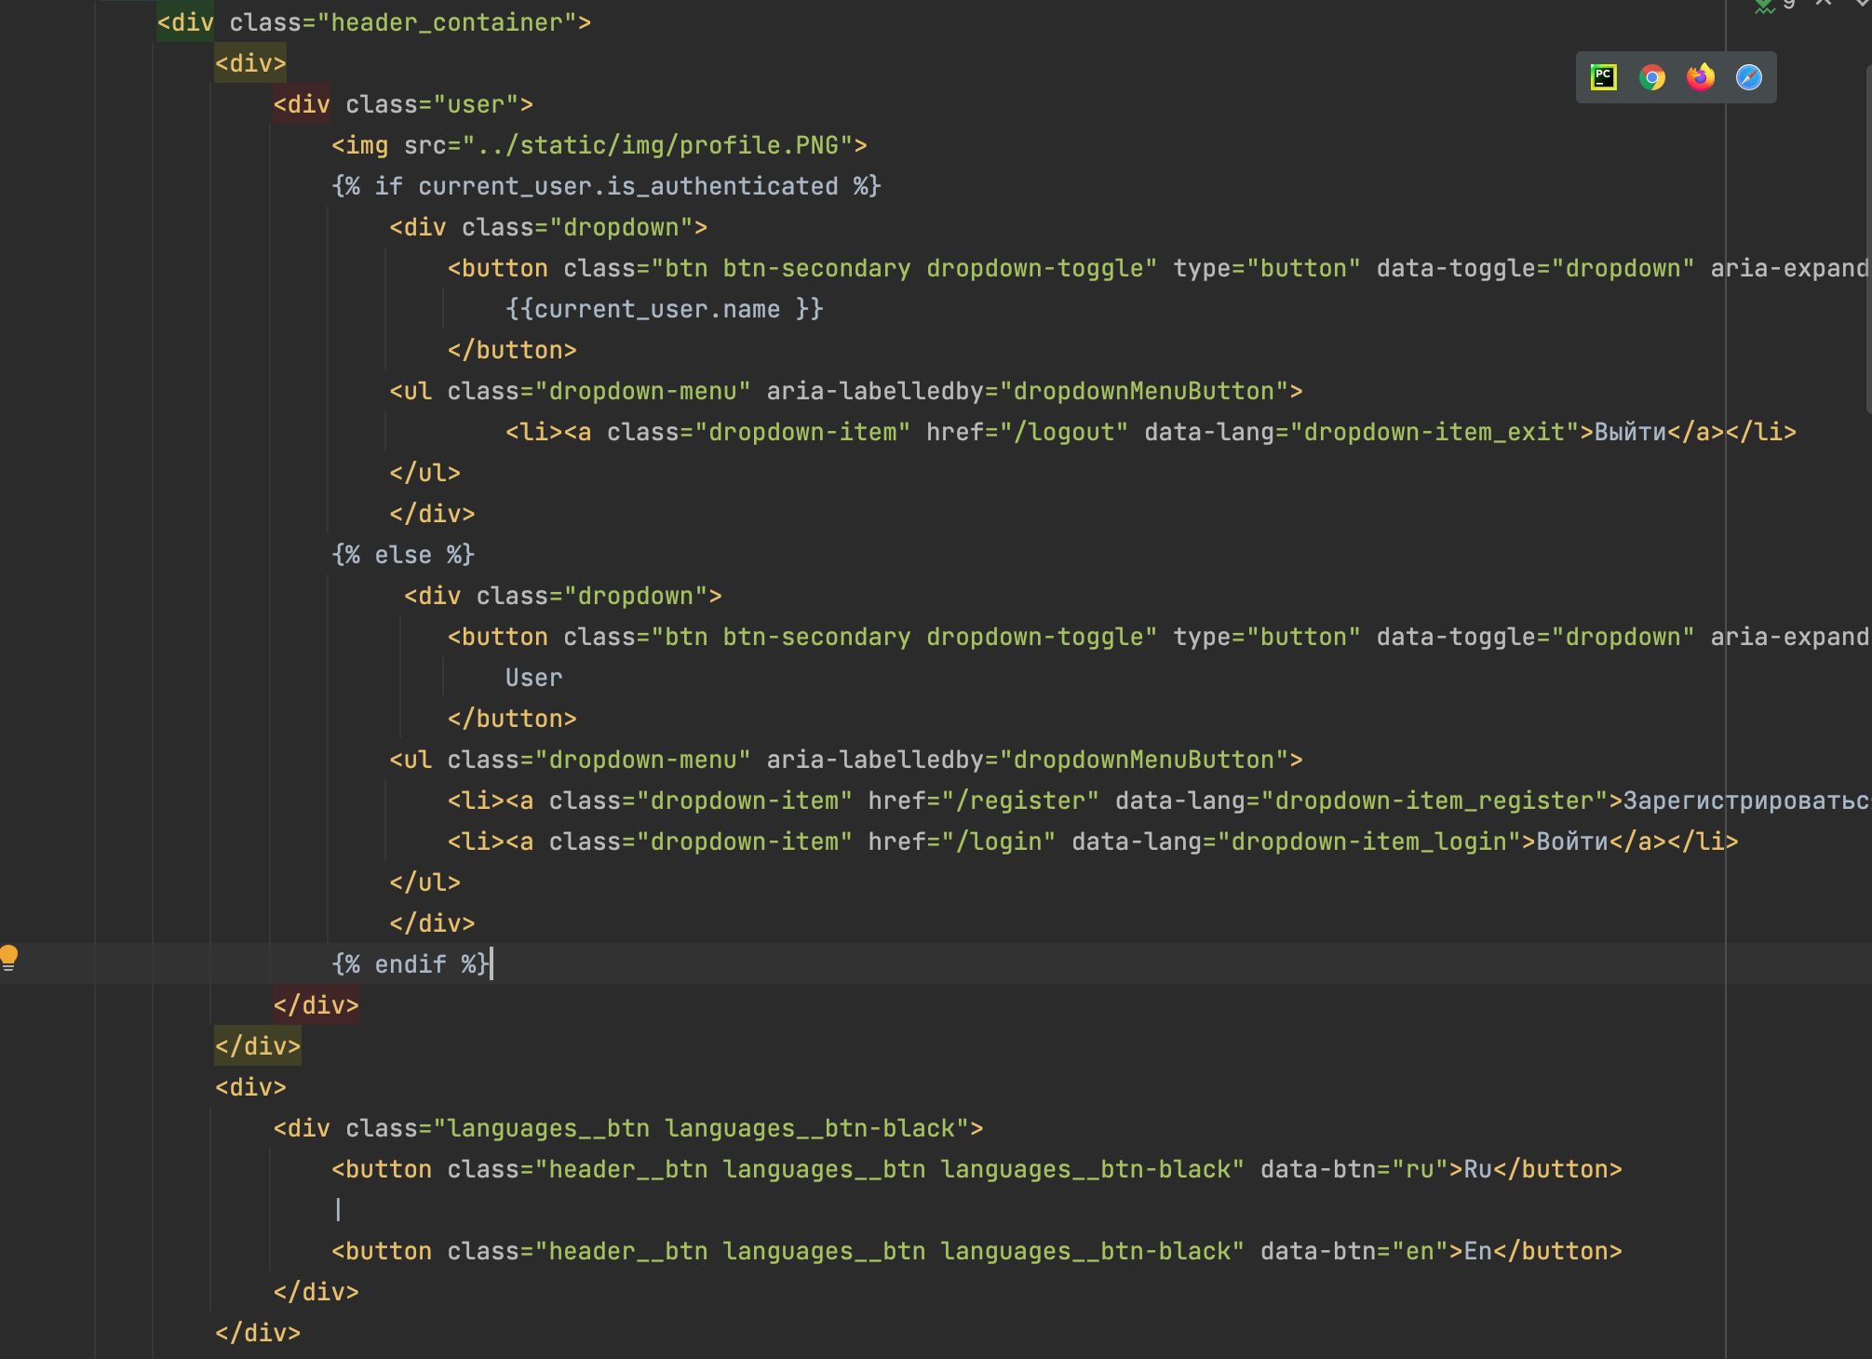
Гасанов Орхан Гамид оглы – ответственный за разработку комментариев на сайте, вывода информации для сайта и написание шаблонов на .html

Slide 8
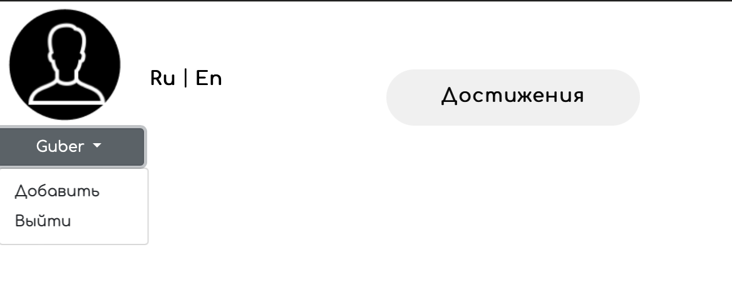
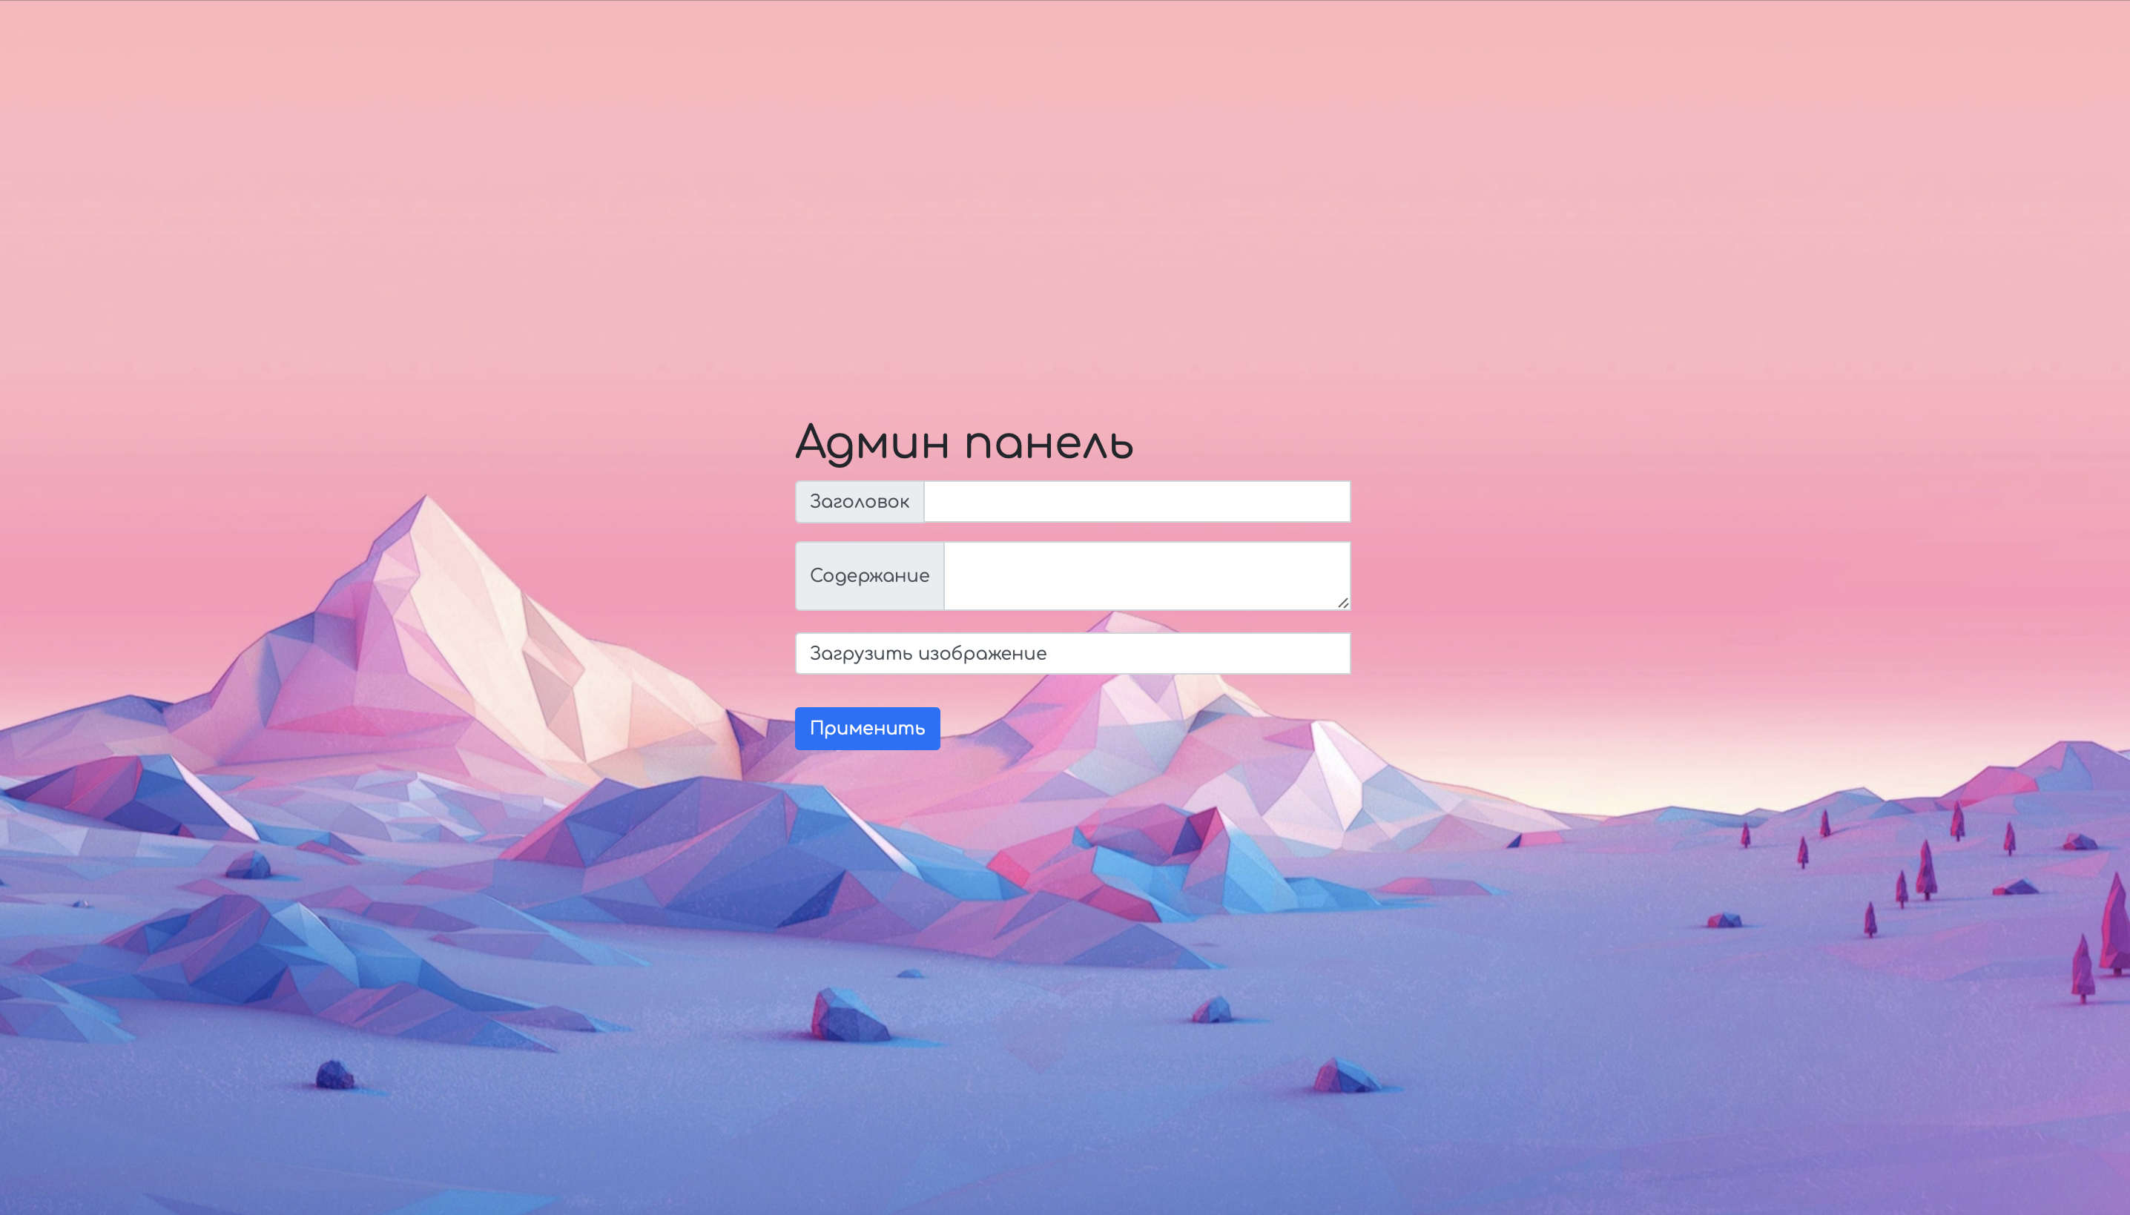
Панель администратора
На сайте присутствует панель администратора, доступная только зарегистрированным пользователям с правами администратора.
Панель позволяет администратору изменить, добавить или удалить данные в любой информации о кампании. Для добавления информации администратору необходимо перейти в тот раздел компании, в котором он хочет добавить информацию и нажать на кнопку под профилем – Добавить.

Slide 9
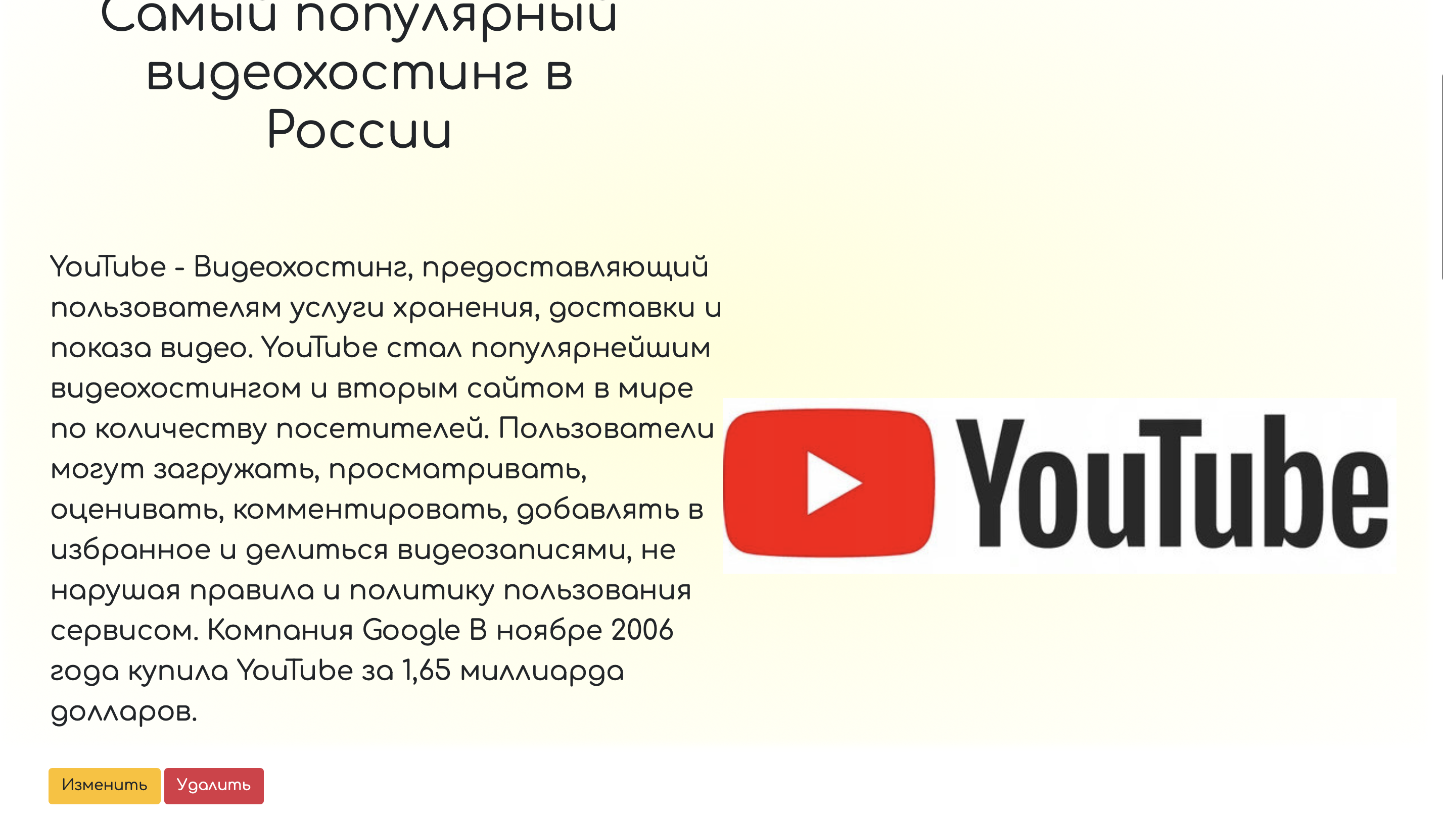
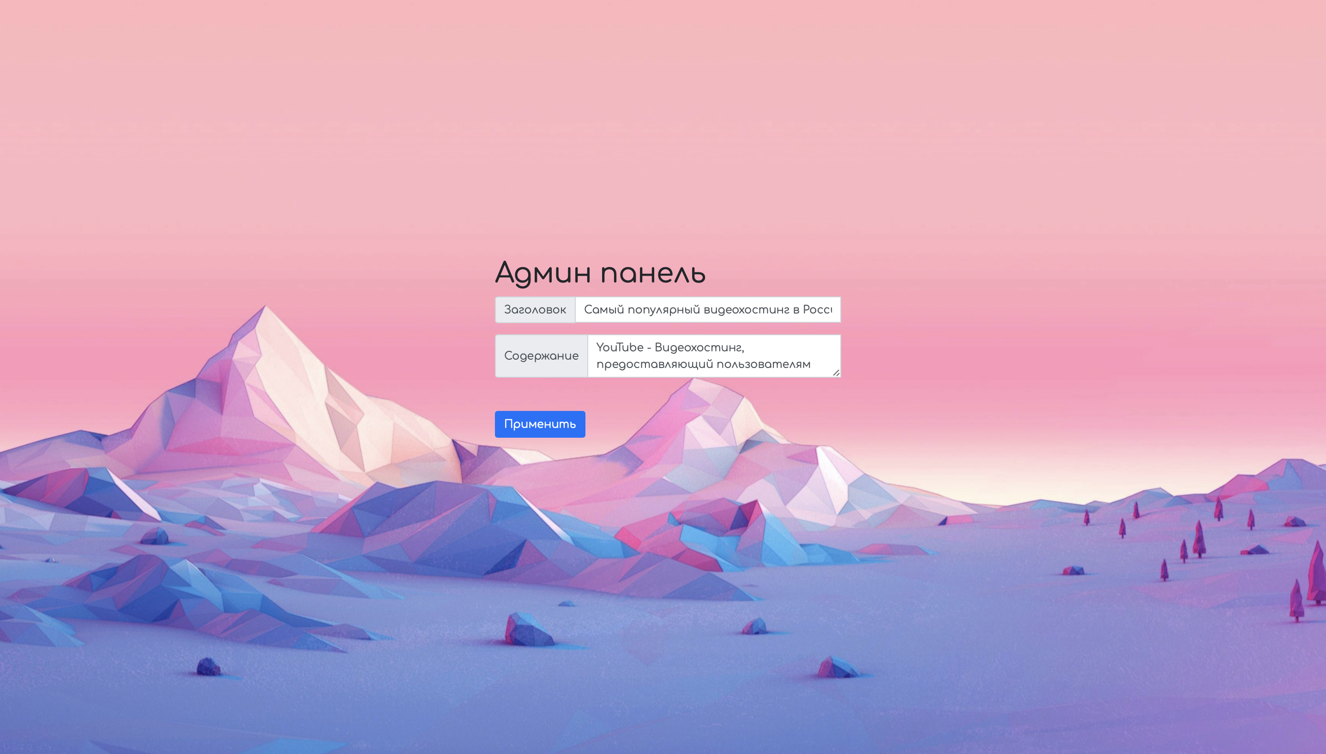
Для изменения или удаления информации администратору необходимо перейти в нужный раздел компании и под текстом, который он хочет изменить, нажать кнопку "Изменить" или "Удалить" для удаления всего абзаца. Доступ к панели администратора имеют только зарегистрированные пользователи с правами администратора.

Slide 10
Чем можно улучшить проект?
Реализация добавления новых разделов компании через панель администратора
Реализация поиска на сайте
Реализация сайта на различные виды девайсов

